Slide 1
SPIDER
SPIDER DAY01
Notes:
SPIDER DAY01

Slide 2
网络爬虫概述
urllib.request原理及使用
urllib.parse编码模块
百度贴吧爬虫案例
正则表达式re模块使用
实战：正则提取猫眼电影信息
Notes:
目录 | CONTENTS

Slide 3
网络爬虫概述
Notes:
网络爬虫概述

Slide 4
什么是网络爬虫
网络蜘蛛、网络机器人，抓取网络数据的程序
其实就是用Python程序模仿人点击浏览器并访问网站，而且模仿的越逼真越好
Notes:
什么是网络爬虫

Slide 5
抓取数据的目的
获取大量数据，用来做数据分析
作为公司项目的测试数据
公司业务所需数据
Notes:
抓取数据的目的

Slide 6
企业获取数据方式
公司自有数据
第三方数据平台购买(数据堂、贵阳大数据交易所)
爬虫爬取数据
Notes:
企业获取数据方式

Slide 7
Python做爬虫优势何在
Python ：请求、解析模块丰富成熟,强大的Scrapy网络爬虫框架
PHP ：对多线程、异步支持不太好
JAVA ：代码笨重,代码量大
C/C++ ：虽然效率高,但是代码成型慢
Notes:
Python做爬虫优势何在

Slide 8
网络爬虫分类
通用网络爬虫(搜索引擎使用,遵守robots协议)
-- robots协议: 网站通过robots协议告诉搜索引擎哪些页面可以抓取,哪些页面不能抓取，通用网络爬虫需要遵守robots协议（君子协议）
--查看网站的robots协议：https://www.baidu.com/robots.txt
聚焦网络爬虫 ：自己写的爬虫程序
Notes:
网络爬虫分类

Slide 9
爬取数据步骤
确定需要爬取的URL地址
由请求模块向URL地址发出请求,并得到网站的响应
利用解析模块从响应内容中提取所需数据
-- 所需数据,保存
--页面中有其他需要继续跟进的URL地址,则继续第2步去发请求，如此循环
Notes:
爬取数据步骤

Slide 10
urllib.request原理及使用
Notes:
urllib.request原理及使用

Slide 11
请求模块 – urllib.request
为Python标准库模块
程序导入方式
-- import urllib.request
-- from urllib import request
作用
-- 向网站发请求 即：我们平时在浏览器输入地址访问网站一样
Notes:
请求模块 – urllib.request

Slide 12
urllib.request.urlopen() 方法
urlopen()
-- 作用：向网站发起请求并获取响应对象
参数
-- URL：需要爬取的URL地址
-- timeout: 设置等待超时时间,指定时间内未响应抛出超时异常
Notes:
urllib.request.urlopen() 方法

Slide 13
此生第一个爬虫
向百度 http://www.baidu.com/ 发起请求并获取百度响应内容
Notes:
此生第一个爬虫

Slide 14
响应对象(res)的方法
res.read() - 获取响应内容（字节串）
res.read().decode() - 获取响应内容（字符串）
res.geturl() - 返回实际数据的URL地址
res.getcode() - 获取HTTP响应码
Notes:
响应对象(res)的方法

Slide 15
重大问题思考
网站如何判定是人类正常访问还是爬虫程序访问？
-- 请求头（headers）中的 User-Agent
那我们来测试一下我们发请求时的headers到底是什么？
-- 测试网站： http://httpbin.org/get
-- 向测试网站发请求，会返回我们的请求头内容
Notes:
重大问题思考

Slide 16
重大问题思考（续1）
向测试网站发请求，并确认请求头中User-Agent是什么？
Notes:
重大问题思考（续1）

Slide 17
urllib.request.Request()方法
使用流程
--创建请求对象
-- 包装请求，重构User-Agent，使程序更像正常人类请求
常用参数
-- URL：请求的URL地址
-- headers：添加请求头，类型为字典 headers = {'User-Agent':''}
爬虫和反爬虫斗争的第一步，发送请求请携带包装后的请求头
Notes:
urllib.request.Request()方法

Slide 18
urllib.request.Request()方法（续1）
使用流程
from urllib import request
--构造请求对象 req = request.Request(url=url,headers=headers)
--获取响应对象 res = request.urlopen(req)
--获取响应内容 html = res.read().decode()
Notes:
urllib.request.Request()方法（续1）

Slide 19
urllib.request.Request()方法（续2）
重构User-Agent向测试网站发出请求，并确认
测试网站：http://httpbin.org/get
Notes:
urllib.request.Request()方法（续2）

Slide 20
网站反爬第一步：检查请求头中的User-Agent
养成好习惯：发送请求重构User-Agent
请求网站三步走
-- 构造请求对象
-- 获取响应对象
-- 提取响应对象内容
Notes:
小结

Slide 21
urllib.parse编码模块
Notes:
urllib.parse编码模块

Slide 22
urllib.parse编码
作用：给URL地址中查询参数进行编码
导入方式
-- import urllib.parse
-- from urllib import parse
示例
--编码前：https://www.baidu.com/s?wd=美女
--编码后：https://www.baidu.com/s?wd=%E7%BE%8E%E5%A5%B3
Notes:
urllib.parse编码

Slide 23
urllib.parse编码（续1）
urlencode()方法
--给URL地址中查询参数进行编码，参数类型为字典
示例1：URL地址中1个查询参数
--编码前: params = {'wd':'美女'}
--编码中: params = urllib.parse.urlencode(params)
--编码后: params结果: 'wd=%E7%BE%8E%E5%A5%B3'
Notes:
urllib.parse编码（续1）

Slide 24
urllib.parse编码（续2）
示例2：URL地址中多个查询参数
--编码前: params = {'wd':'美女','pn':'50'}
--编码中: params = urllib.parse.urlencode(params)
--编码后: params结果: 'wd=%E7%BE%8E%E5%A5%B3&pn=50'
发现编码后会自动对多个查询参数间添加 & 符号
Notes:
urllib.parse编码（续2）

Slide 25
urllib.parse编码（续3）
拼接URL地址的三种方式
--字符串相加
url = ‘http://www.baidu.com/s?’ + 编码后的查询参数
--字符串格式化（占位符 %s）
url = ‘http://www.baidu.com/s?%s’ % 编码后的查询参数
--字符串的format()方法
url = ‘http://www.baidu.com/s?{}’.format(编码后的查询参数)
Notes:
urllib.parse编码（续3）

Slide 26
练习
在百度中输入要搜索的内容，把响应内容保存到本地文件
--程序运行效果如下：
请输入百度搜索关键字：赵丽颖
最终向赵丽颖的主页发起请求，并保存 赵丽颖.html 到本地文件
Notes:
练习

Slide 27
urllib.parse（续4）
urllib.parse.quote(‘参数为字符串’)编码
作用
--对URL地址中的中文进行编码，类似于urlencode()方法
示例
word = '美女'
result = urllib.parse.quote(word)
result结果: '%E7%BE%8E%E5%A5%B3‘
Notes:
urllib.parse（续4）

Slide 28
urllib.parse（续5）
使用 quote() 方法改写抓取百度关键字主页程序
Notes:
urllib.parse（续5）

Slide 29
urllib.parse解码
unquote()方法
作用
--将编码后的字符串转为普通的Unicode字符串
示例
from urllib import parse
params = '%E7%BE%8E%E5%A5%B3'
result = parse.unquote(params)
result结果: 美女
Notes:
urllib.parse解码

Slide 30
小结
urllib.request使用流程
req = request.Request(url=url,headers=headers)
res = request.urlopen(req)
html = res.read().decode()
urllib.parse使用流程
params = parse.urlencode({'key1':'xxx','key2':'xxx'})
params = parse.quote(‘xxx’)
URL地址拼接
url = 'http://www.baidu.com/s?' + params
url = 'http://www.baidu.com/s?%s' % params
url = 'http://www.baidu.com/s?{}'.format(params)
Notes:
小结

Slide 31
百度贴吧爬虫案例
Notes:
百度贴吧爬虫案例

Slide 32
百度贴吧爬虫案例
需求
输入贴吧名称: 赵丽颖吧
输入起始页: 1
输入终止页: 2
保存到本地文件：赵丽颖吧_第1页.html、赵丽颖吧_第2页.html
Notes:
百度贴吧爬虫案例

Slide 33
实现步骤
查看所抓数据在响应内容中是否存在
右键 - 查看网页源码 - 搜索所抓数据关键字
查找并分析URL地址规律
第1页: http://tieba.baidu.com/f?kw=???&pn=0
第2页: http://tieba.baidu.com/f?kw=???&pn=50
第n页: pn=(n-1)*50
3. 发请求获取响应内容
4. 保存到本地文件
Notes:
实现步骤

Slide 34
小结
定义爬虫类，编写爬虫结构
class XxxSpider:
def __init__(self):
“””定义爬虫常用变量”””
def get_html(self,url):
“””获取响应内容函数”””
def parse_html(self):
“””解析提取所需数据”””
def save_html(self):
“””保存所抓数据”””
def run(self):
“””程序入口函数”””
Notes:
小结

Slide 35
正则表达式re模块使用
Notes:
正则表达式re模块使用

Slide 36
re模块使用流程
使用方法一
r_list=re.findall('正则表达式',html,re.S)
使用方法二
pattern = re.compile('正则表达式',re.S)
r_list = pattern.findall(html)
注意1：使用findall()方法得到的结果一定为列表
注意2：re.S作用为使正则表达式元字符 . 可匹配\n在内的所有字符
Notes:
re模块使用流程

Slide 37
正则表达式常用元字符
元字符 | 含义
. | 任意一个字符（不包括\n）
\d | 一个数字
\s | 空白字符
\S | 非空白字符
[] | 包含[]内容
* | 出现0次或多次
+ | 出现1次或多次
Notes:
正则表达式常用元字符

Slide 38
思考
请写出匹配任意一个字符的正则表达式
方法1
方法2
pattern = re.compile('[\s\S]')
result = pattern.findall(html)
pattern = re.compile('.*',re.S)
result = pattern.findall(html)
Notes:
思考

Slide 39
贪婪匹配和非贪婪匹配
贪婪匹配
非贪婪匹配
详见代码示例
1、在整个表达式匹配成功的前提下,尽可能多的匹配 * + ?
2、表示方式：.* .+ .?
1、在整个表达式匹配成功的前提下,尽可能少的匹配 * + ?
2、表示方式：.*? .+? .??
Notes:
贪婪匹配和非贪婪匹配

Slide 40
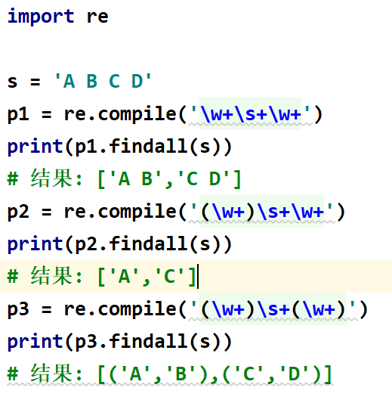
正则分组
定义
--在完整的模式中定义子模式
将每个圆括号中子模式匹配
出来的结果提取出来
Notes:
正则分组

Slide 41
正则分组总结
在网页中,想要抓取什么内容,就在正则表达式中此位置加()
匹配时先按整体正则匹配,然后再提取分组()中的内容
如果有2个及以上分组(),则结果中以元组形式显示 [(),(),()]
Notes:
正则分组总结

Slide 42
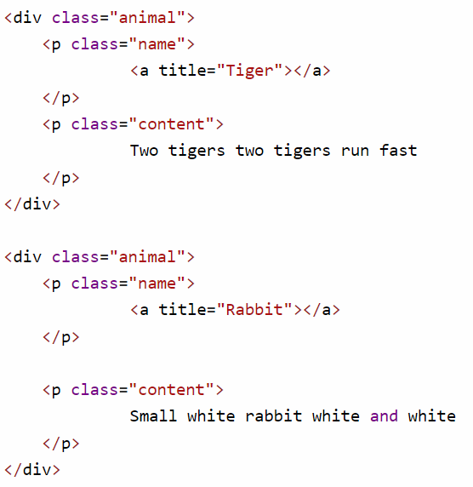
正则提取html数据
从右侧html代码中提取如下内容：
第一步实现：
[('Tiger',' Two...'),('Rabbit','Small..')]
第二步实现
动物名称 ：Tiger
动物描述 ：Two tigers two tigers …
**********************************************
动物名称 ：Rabbit
动物描述 ：Small white rabbit ……
Notes:
正则提取html数据

Slide 43
实战：正则提取猫眼电影信息
Notes:
实战：正则提取猫眼电影信息

Slide 44
百度贴吧爬虫案例
需求
百度搜索 - 猫眼电影 - 榜单 - top100榜
抓取数据为：电影名称、主演、上映时间
Notes:
百度贴吧爬虫案例

Slide 45
实现步骤
查看所抓数据在响应内容中是否存在
右键 - 查看网页源码 - 搜索所抓数据关键字(电影名称) – 存在!!!
查找并分析URL地址规律
第1页: https://maoyan.com/board/4?offset=0
第2页: https://maoyan.com/board/4?offset=10
第n页: offset=(n-1)*10
编写正则表达式
定义程序结构，完善程序
<div class="movie-item-info">.*?title="(.*?)".*?class="star">(.*?)</p>.*?releasetime">(.*?)</p>
Notes:
实现步骤

Slide 46
熟记爬虫分类以及robots协议
熟练urllib.request、urllib.parse模块使用
熟练正则表达式re模块使用
熟练爬虫程序结构
Notes:
总结

